Slide 1

Культура
первобытного
Санкт-Петербургский государственный университет телекоммуникаций им. проф. М.А. Бонч-Бруевича.
общества
Выполнили студенты 1 курса группы ИТПИ-2514: Мерзляков Андрей Вячеславович
Седунов Иван Андреевич
Махил Щерба Александрович
Преподователь:
Лангий Варвара Алексеевна
Константинов Дмитрий Николаевич

Slide 2

Цель:
Расскрыть тему “Культура первобытного общества”.
Задачи:
Рассмотреть следующие вопросы.
Периодизация и хронология.
Антропогенез, происхождение человека.
Материальная культура первобытного общества.
Социальная организация.
Неолитическая революция.
Особенности первобытной культуры.
Религиозные представления.
Духовная культура первобытного общества.
Наследие первобытной культуры.

Slide 3

Периодизация и хронология
ХРОНОЛОГИЯ
Каменный век (40–4 тыс. лет до н.э.)
Палеолит · Мезолит · Неолит
Бронзовый век (3–2 тыс. до н.э.)
Распространение металлургии бронзы, усложнение социальной структуры.
Железный век (1 тыс. до н.э.)
Переход к железным орудиям, предпосылки первых цивилизаций.

Slide 4


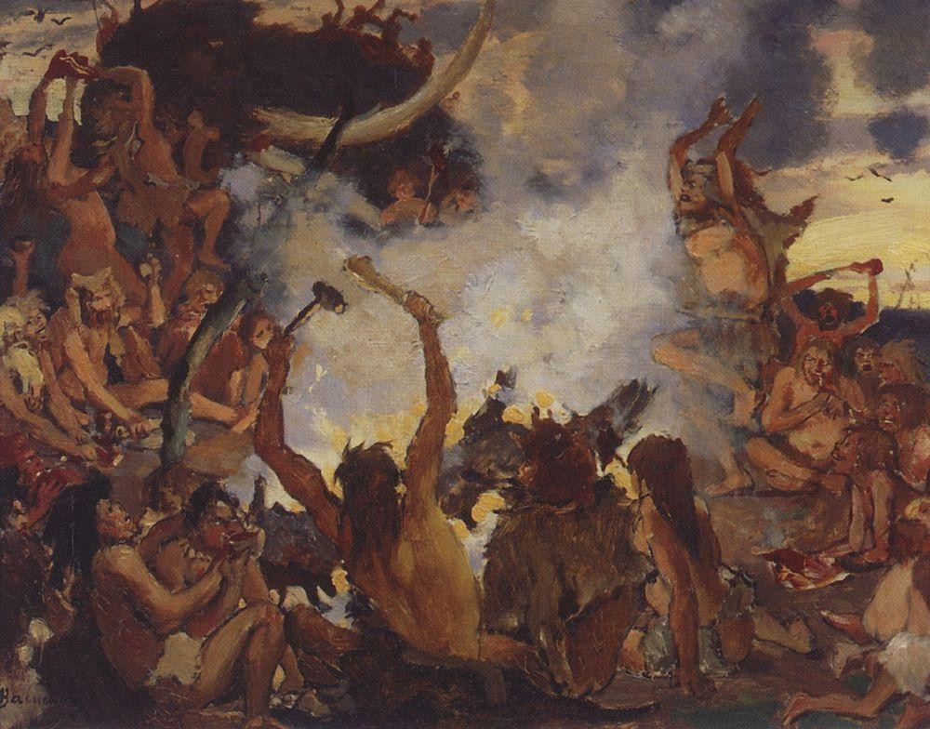

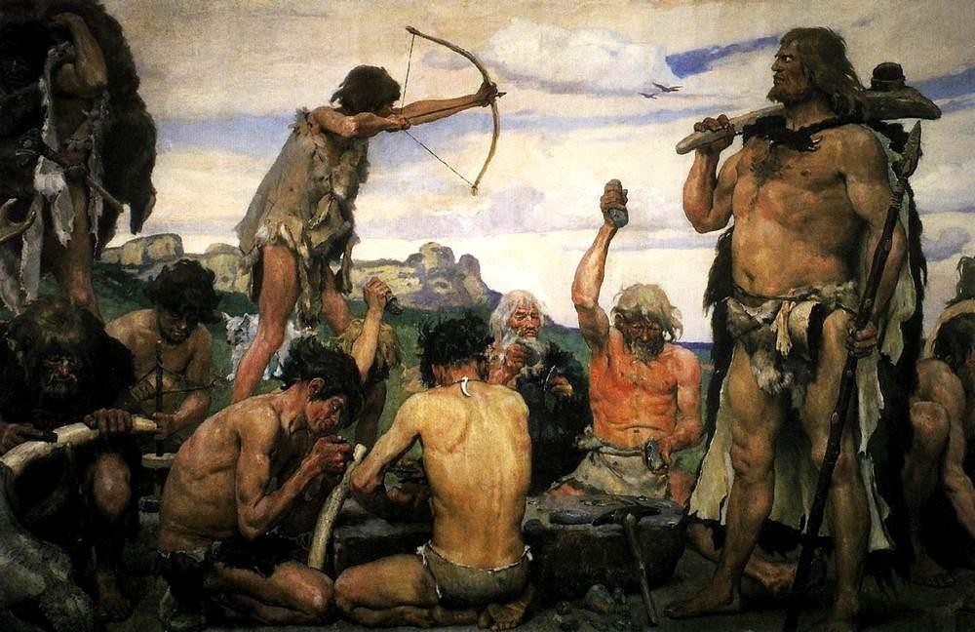
Каменный век (40–4 тыс. лет до н.э.)
Васнецов. Каменный век (фриз)

Slide 5
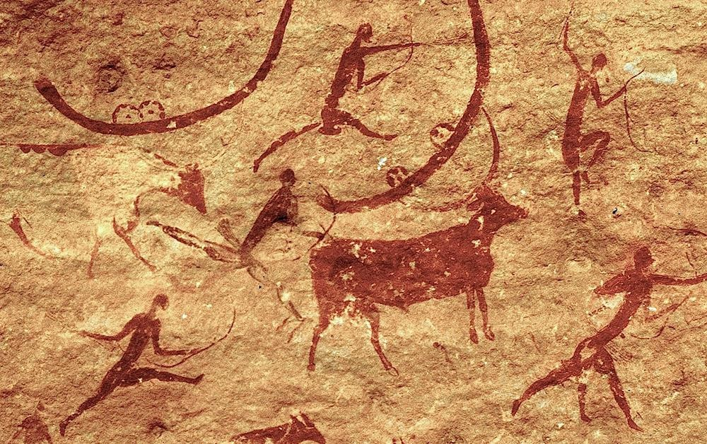
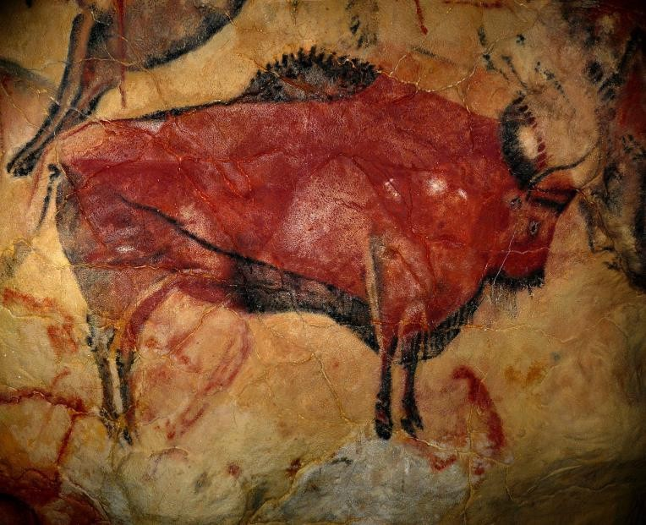
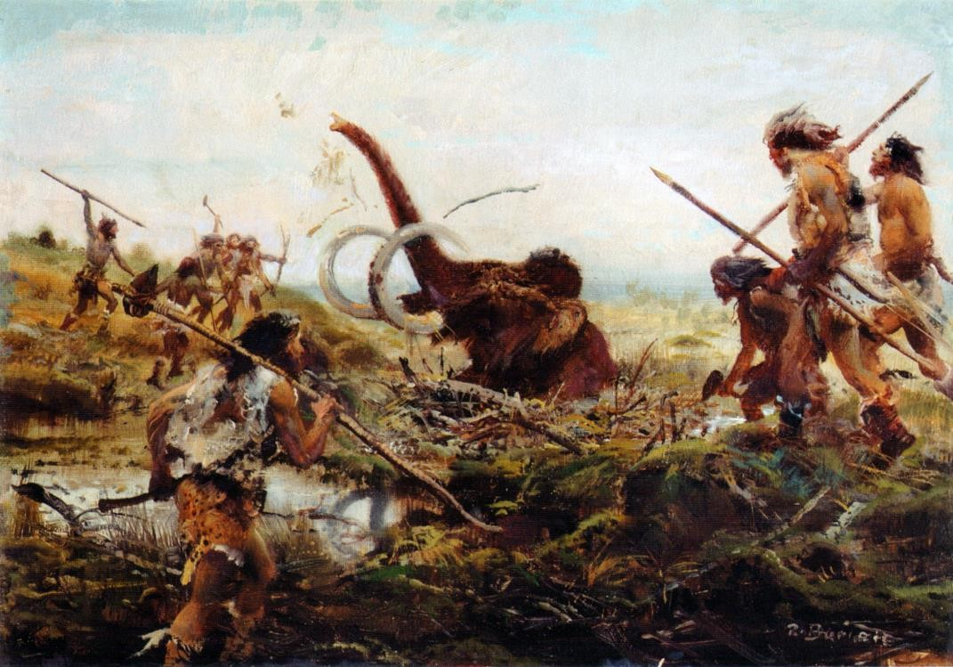
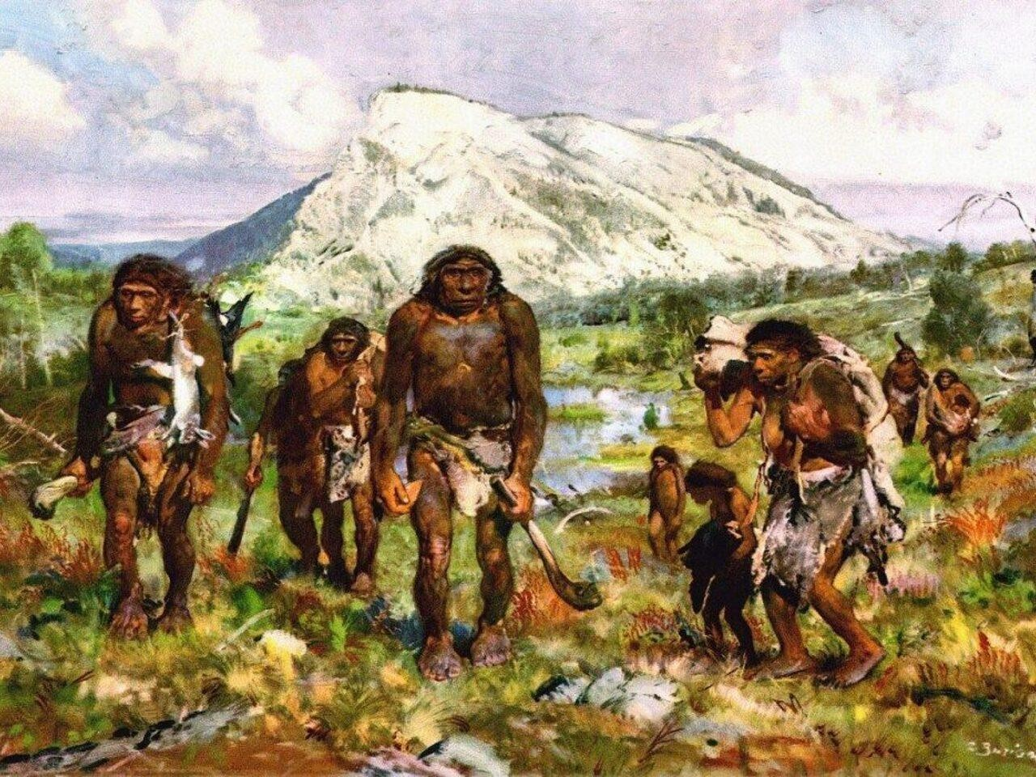
Палеолит — 2,5 миллиона лет — 14 тысяч лет назад.

Slide 6
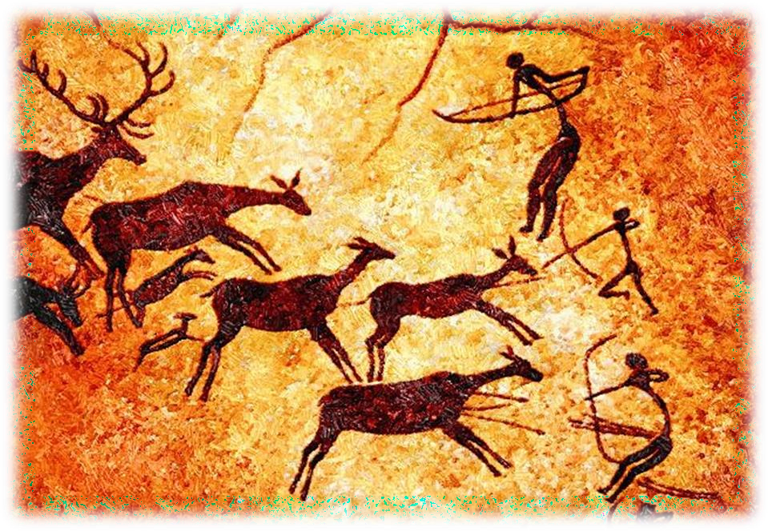
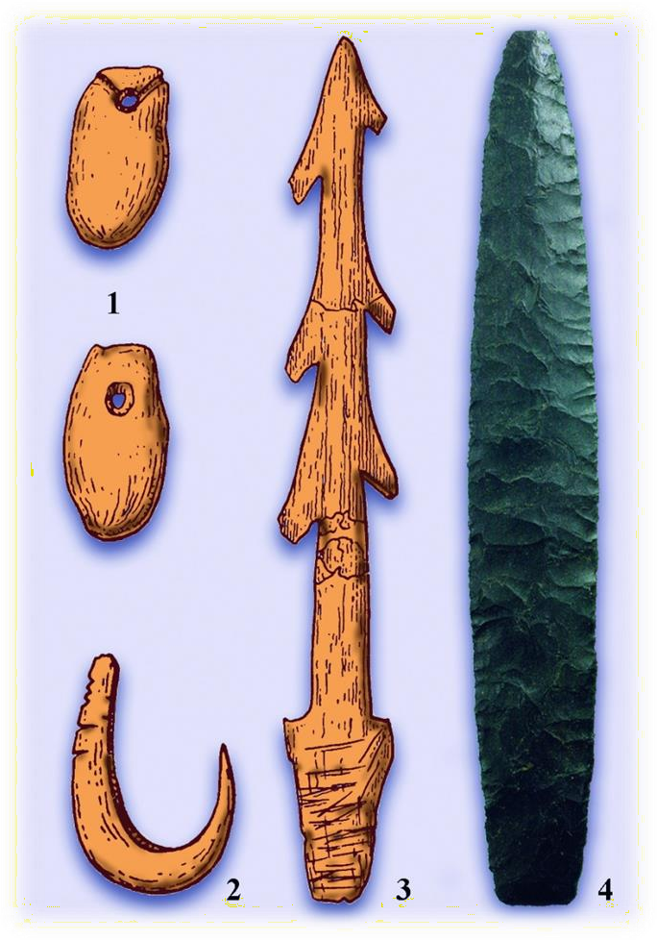

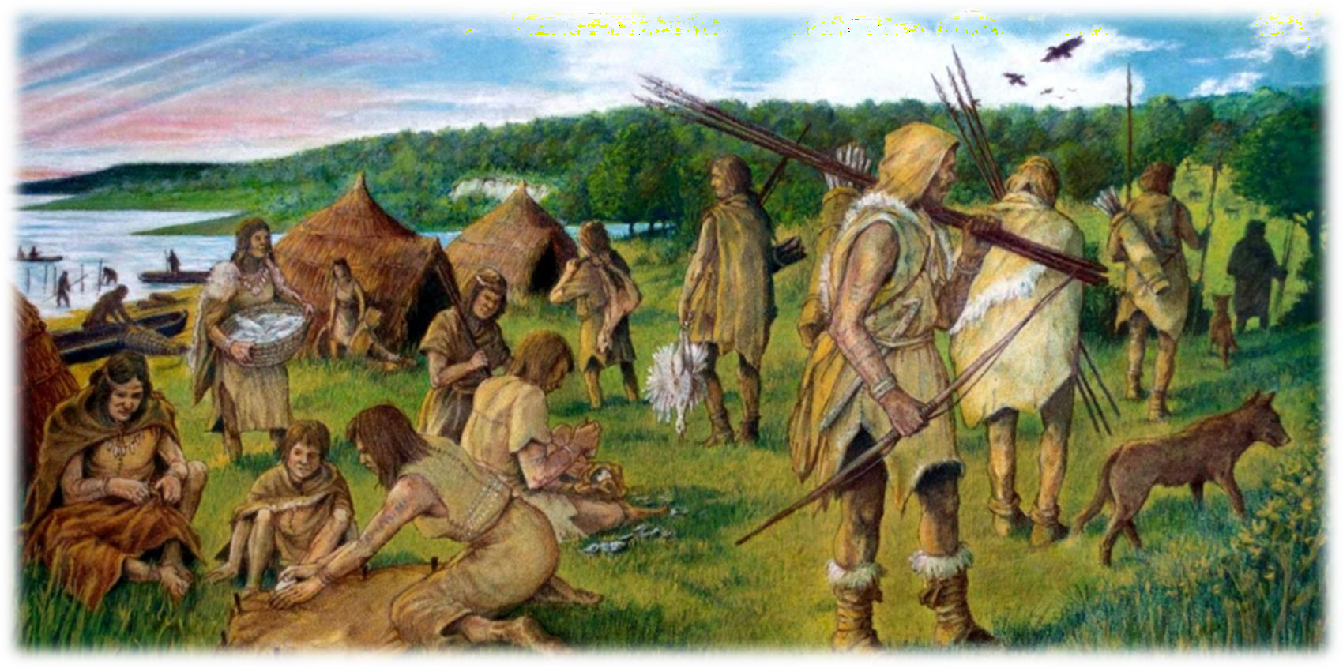
Мезолит — 13-8
тысяч лет назад
Важнейшим этапом стало появление: лука, стрел, скота.
Амулет — считалось, что такие предметы
защищают от злых духов, приносят удачу или
здоровье.
Костяной крючок (использовался для
рыболовства — для ловли рыбы на удочку или в составе снастей).
Кремнёвый клинок (универсальное орудие труда для резки, обработки шкур, приготовления пищи).
Костяной гарпун (метательное орудие с
зазубринами для охоты на животных или рыболовства).

Slide 7
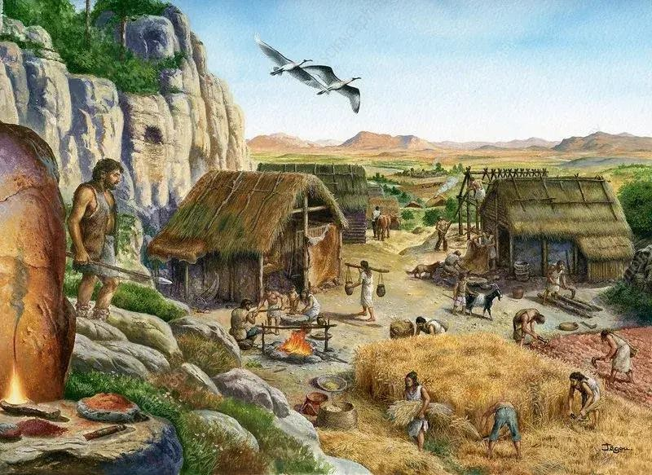
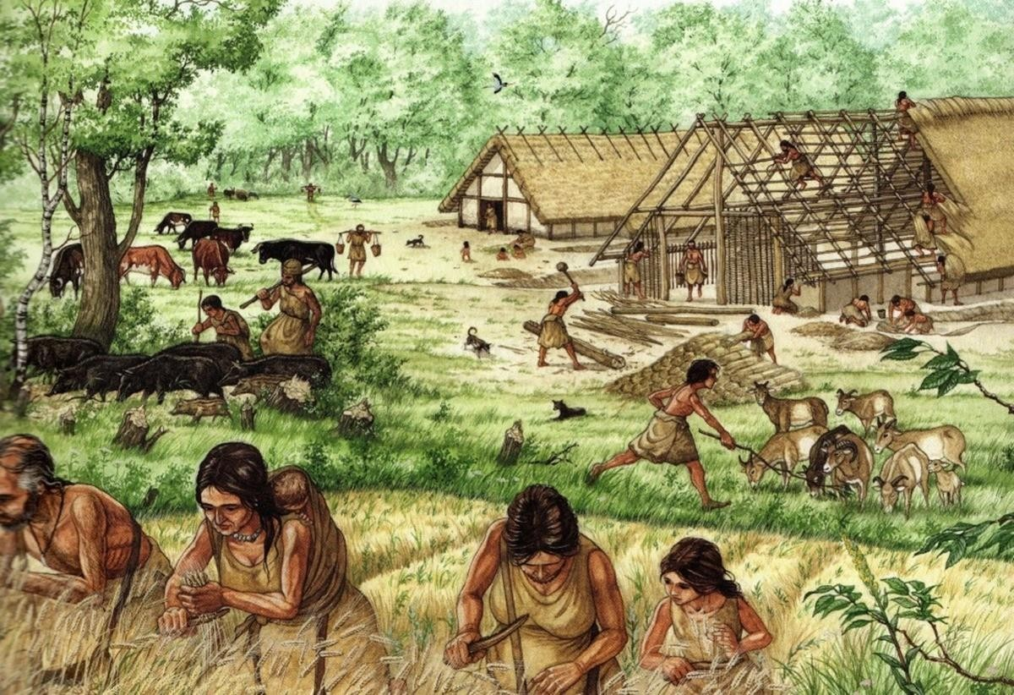
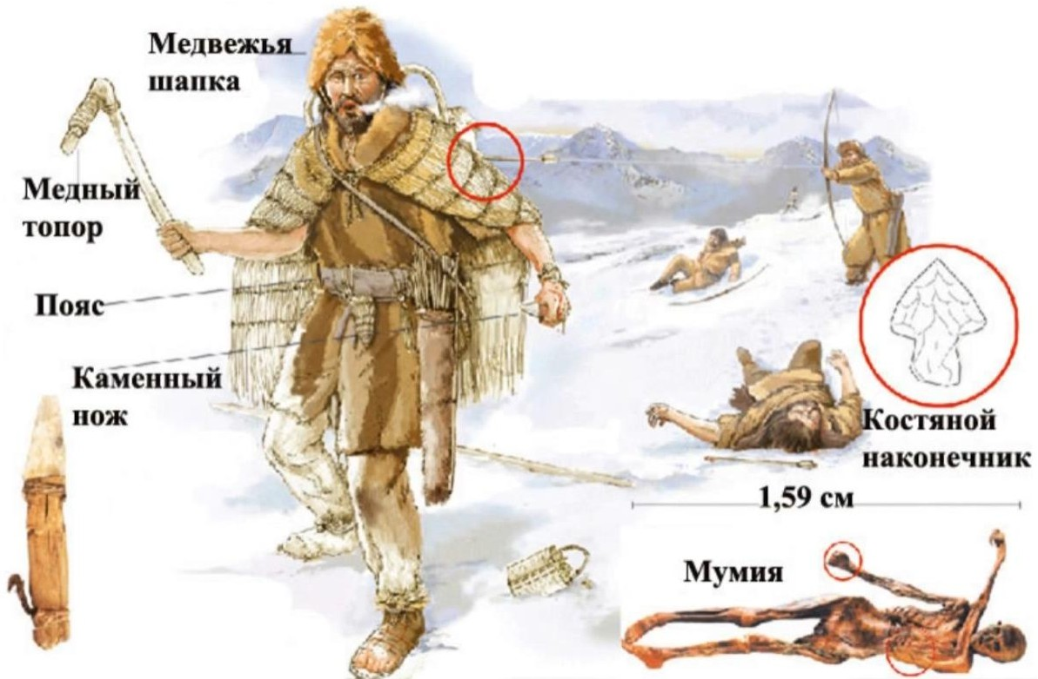
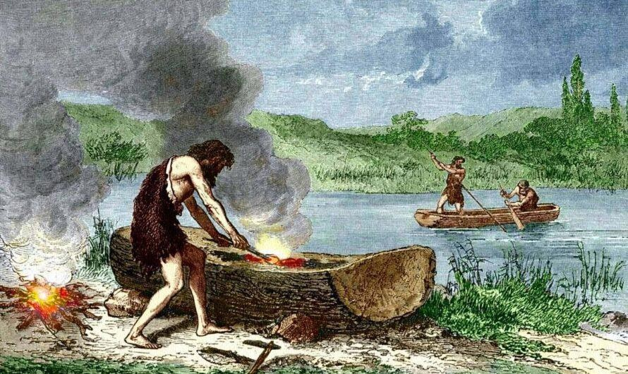
Неолит — 8-4 тысячи лет назад
Исследования жителя времён Неолита. 159 см. рост, 59 кг. вес.

Slide 8

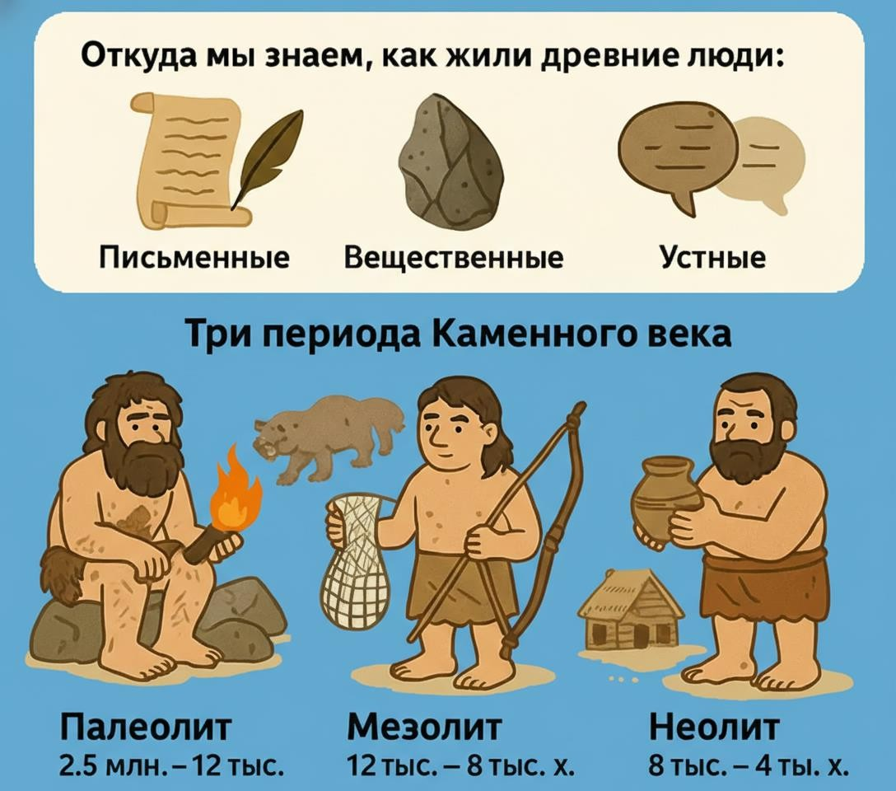
Эпоха перемен: что изменил каменный век

Slide 9
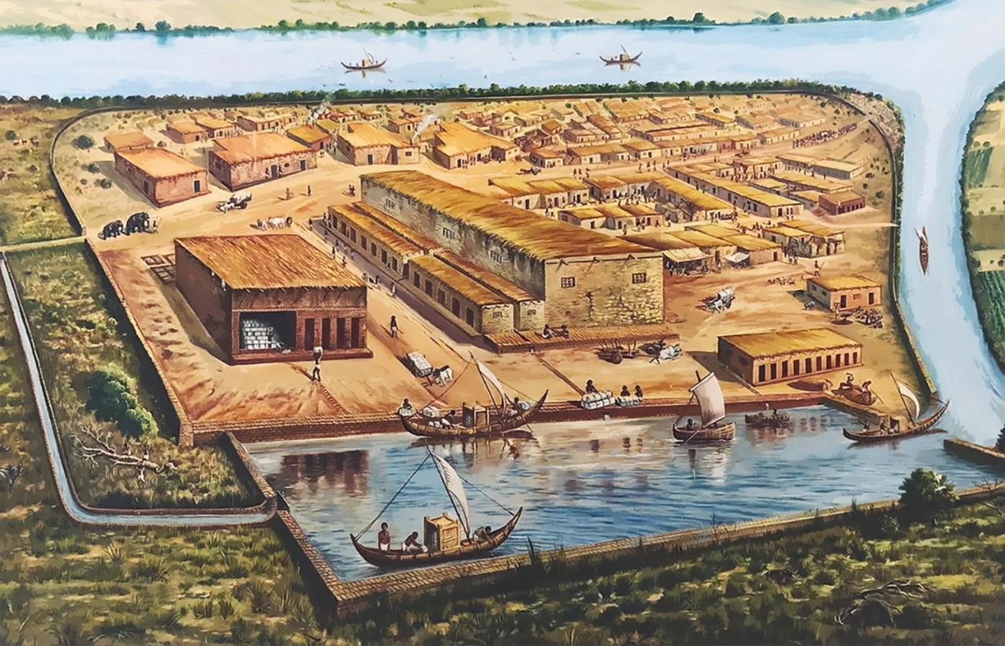

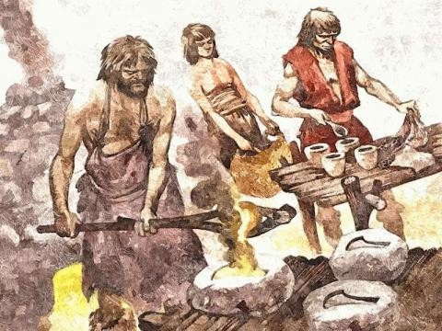
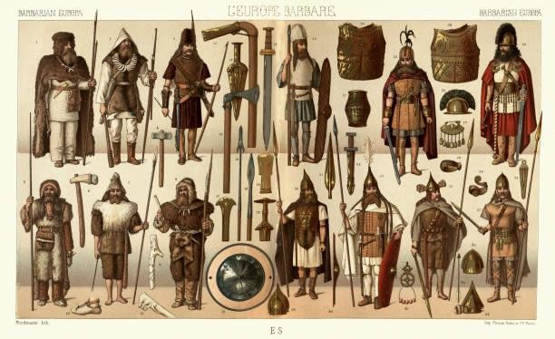
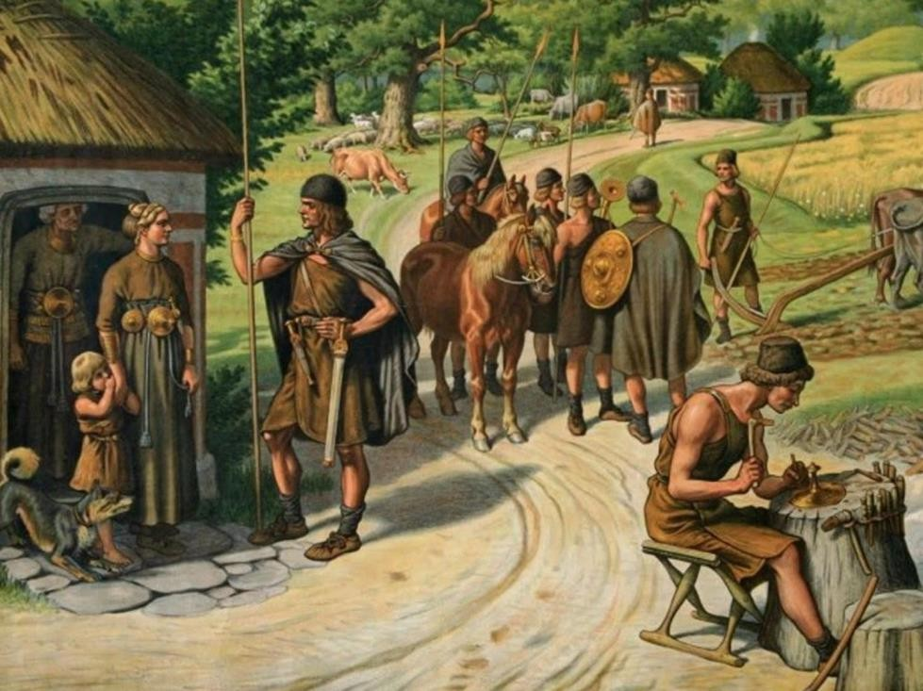
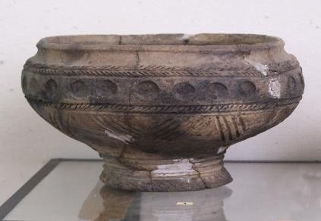
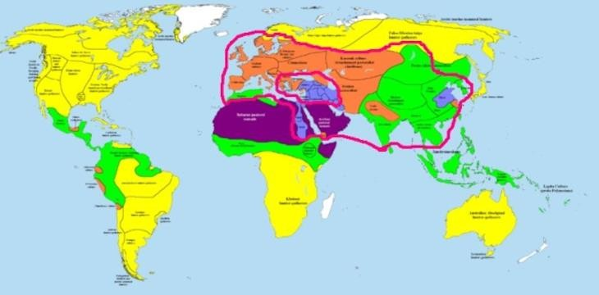
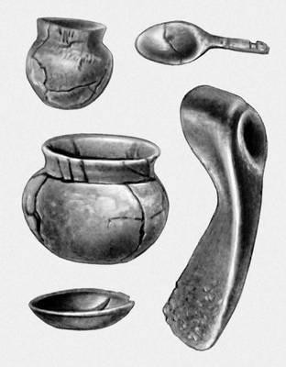
Бронзовый век (3–2 тыс. до н.э.)

Slide 10
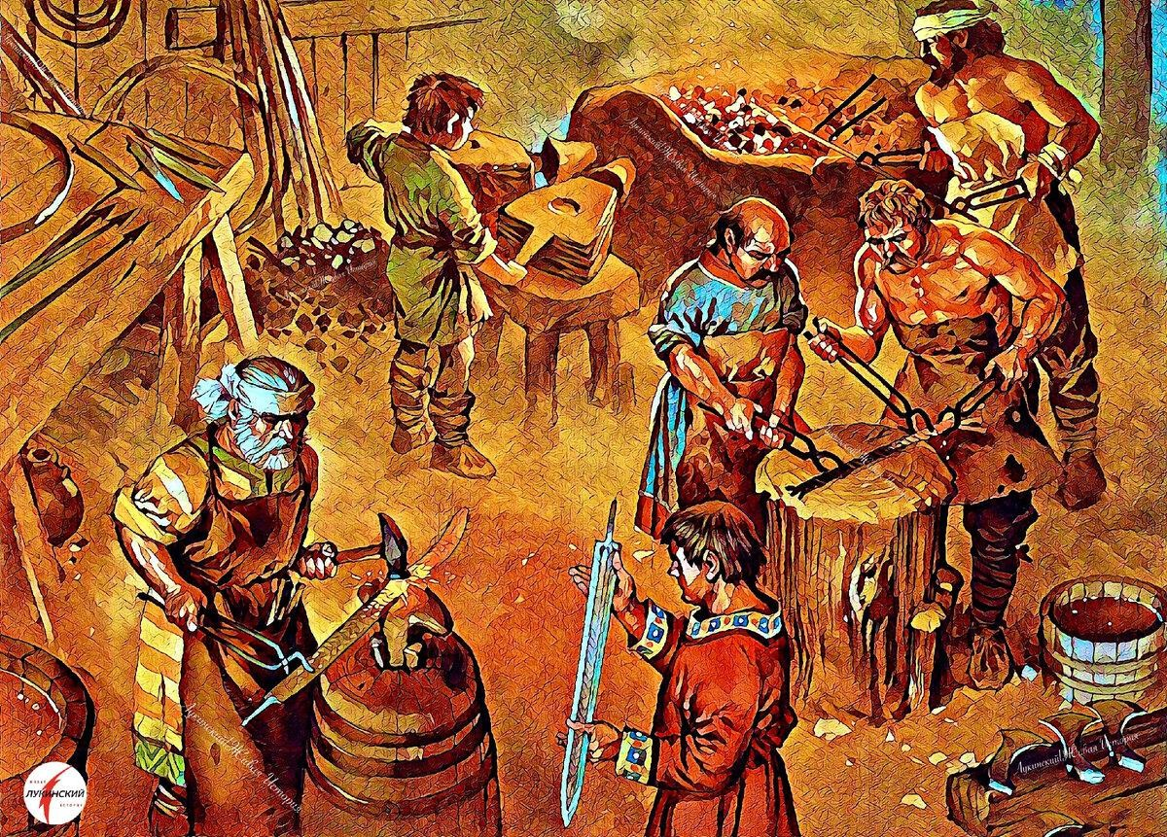

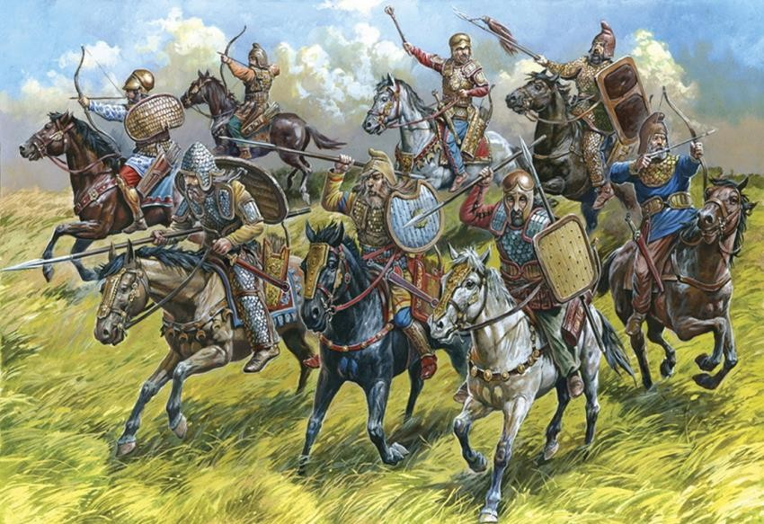
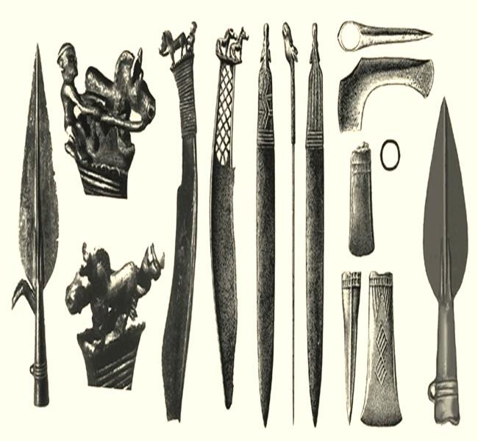
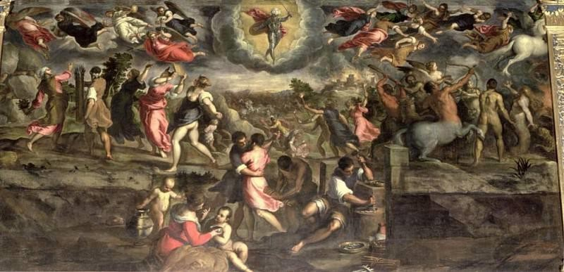
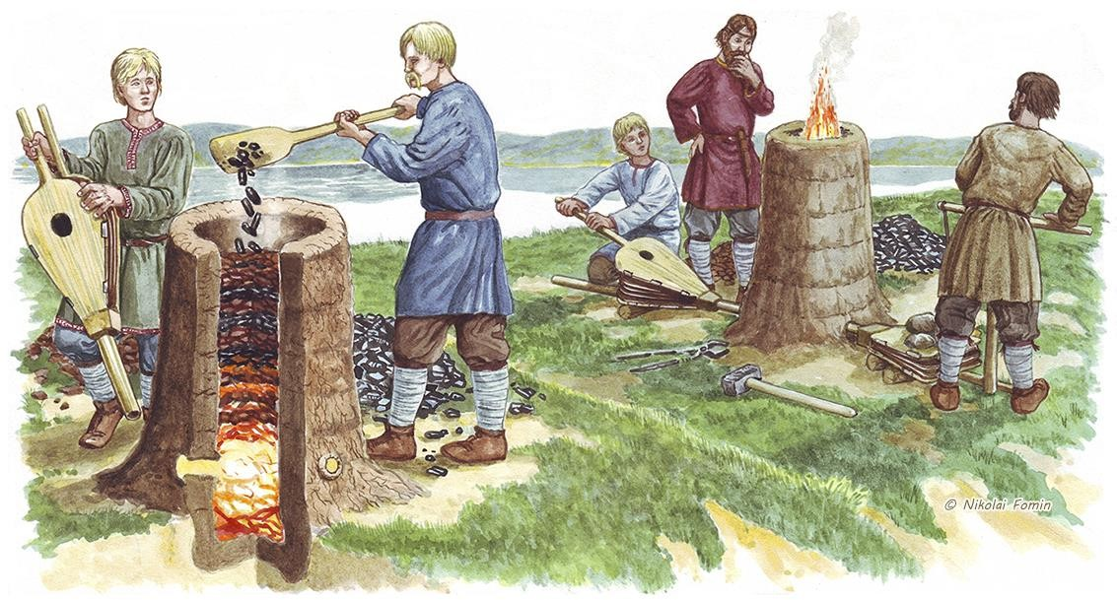
Железный век (1 тыс. до н.э.)
Джакомо Пальма Младший – Железный век

Slide 11
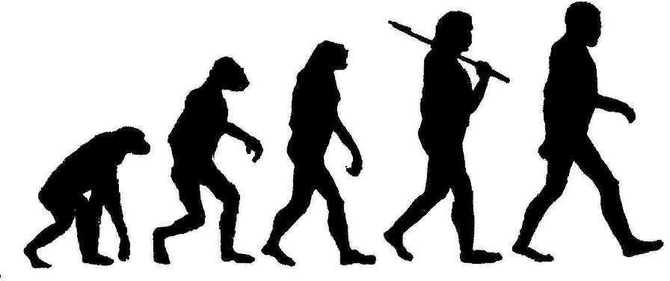
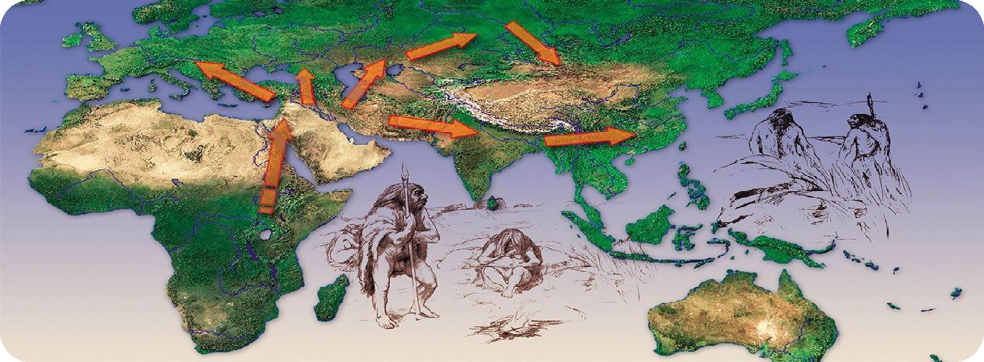
Происхождение человека
АНТРОПОГЕНЕЗ
Антропогенез и его этапы
Эволюционный путь от ранних гоминидов к человеку разумному, включая ключевые биологические и поведенческие изменения.
Центры зарождения человечества
Африканский континент как колыбель человечества и роль других регионов в развитии ранних популяций.
Формирование первых культурных очагов
Появление устойчивых традиций изготовления орудий, погребальных практик и символической деятельности.
Процесс расселения по планете
Волны миграции из Африки, освоение Евразии, Австралии и Америки на протяжении десятков тысяч лет.

Slide 12
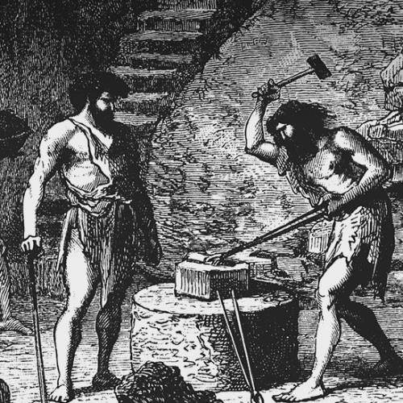
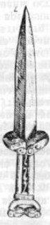

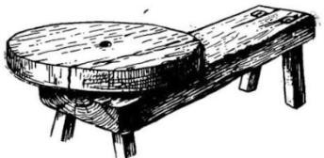
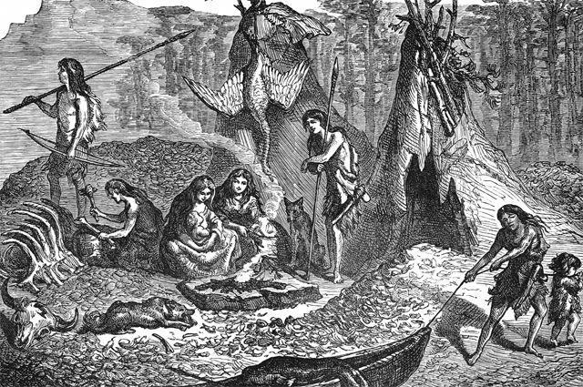

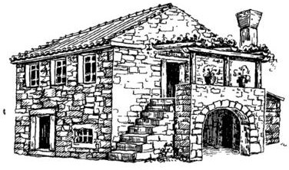
Материальная культура первобытного общества
МАТЕРИАЛЬНАЯ КУЛЬТУРА
Ремесленное производство
Развитие гончарства, ткачества и обработки металлов как основы специализированного труда.
Первые орудия труда
От галечных чопперов до шлифованных каменных топоров — эволюция
инструментария на протяжении тысячелетий.
Природные материалы в быту
Использование камня, кости, дерева, шкур и растительных волокон в повседневной жизни первобытного человека.
Жилища и поселения
От временных стоянок охотников до
устойчивых земледельческих поселений и мегалитических сооружений.
Значение материальной культуры
Орудия труда — главный показатель
уровня развития общества
Усовершенствование технологий определяло темп социального прогресса
Переход от собирательства к производству изменил образ жизни человека
Ключевой рубеж
Появление керамики и полированного камня знаменует начало неолитической революции.

Slide 13

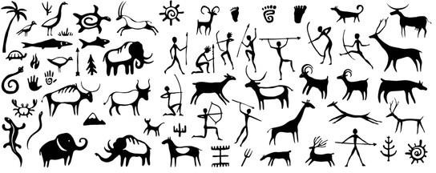
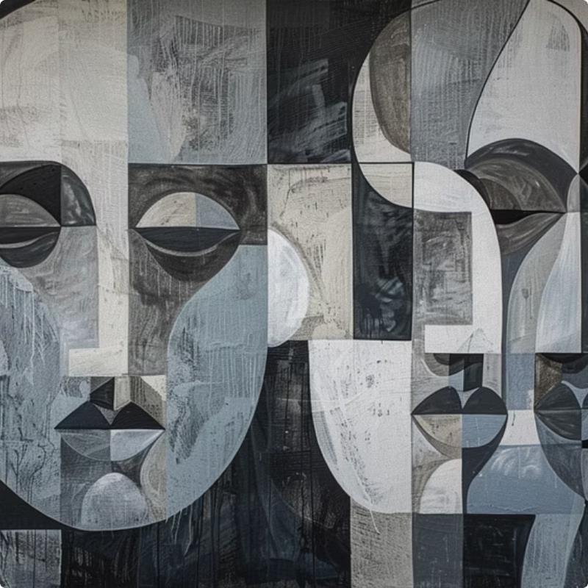
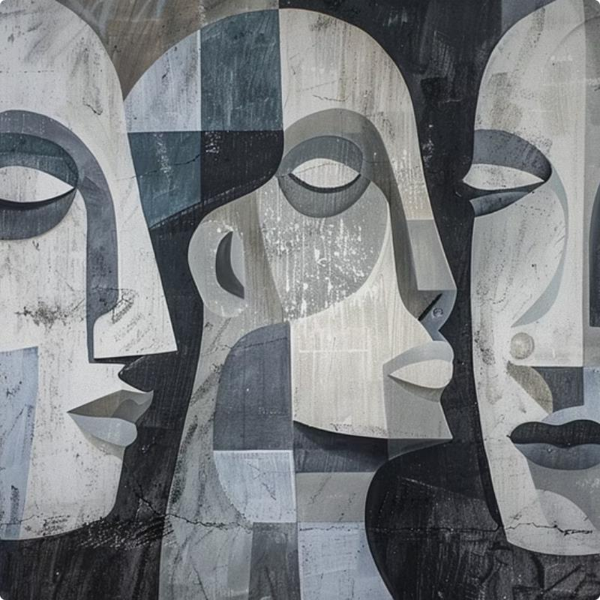
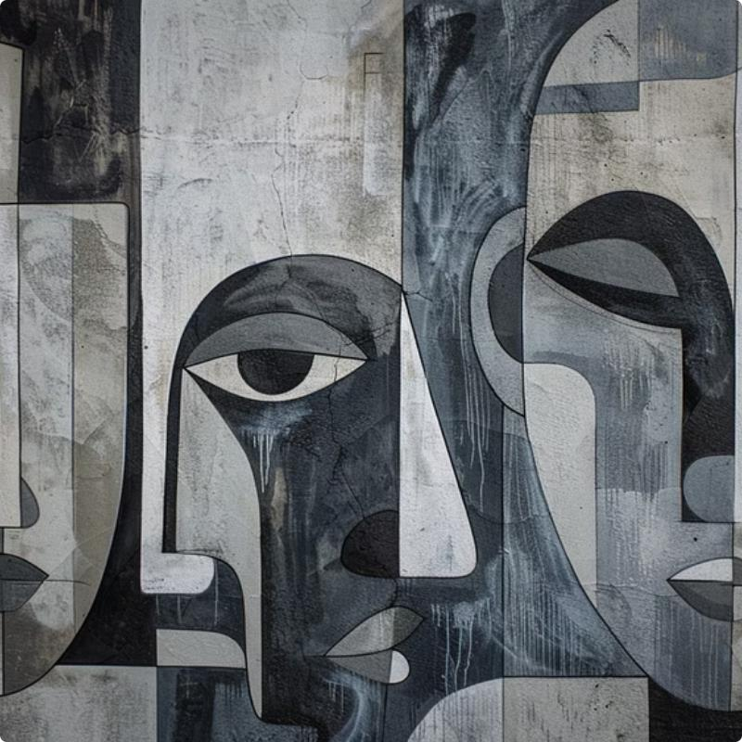
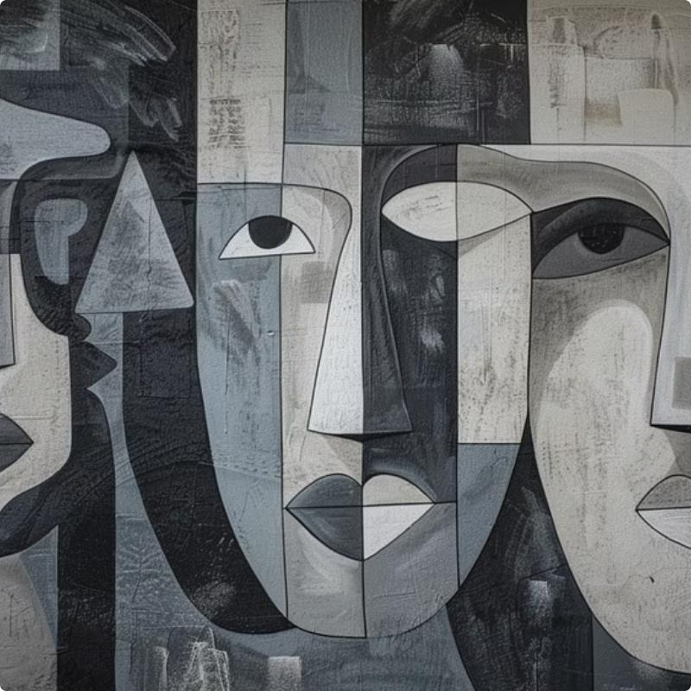
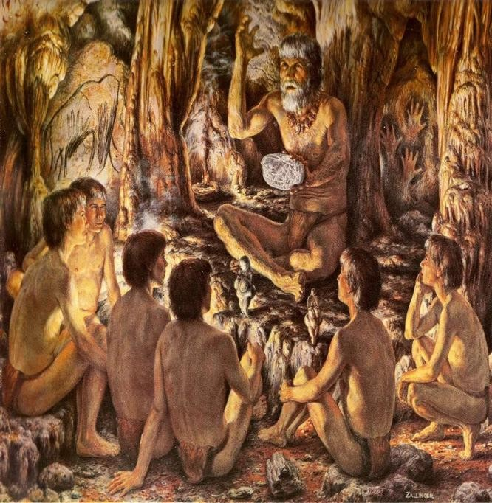
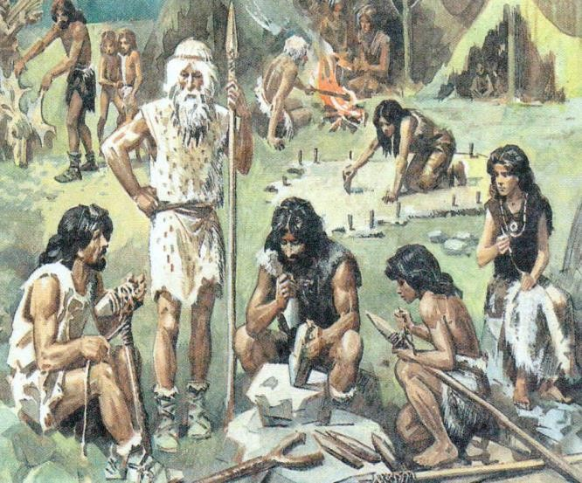
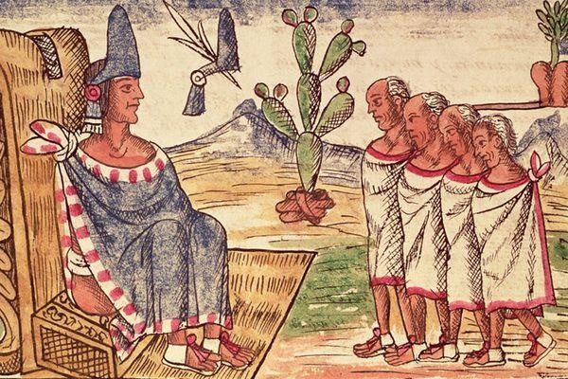
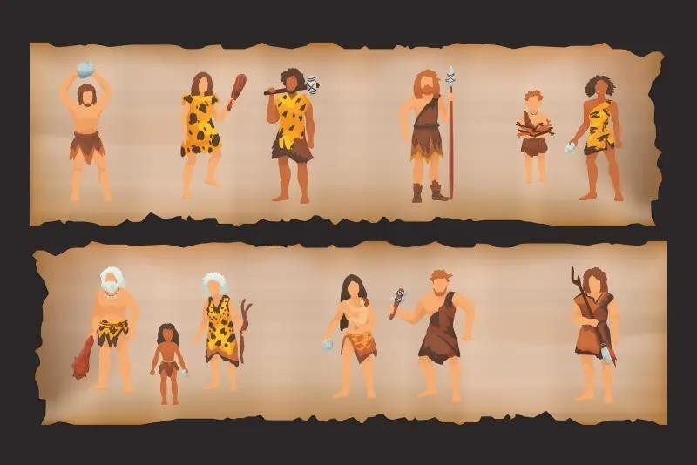
Социальная организация
СОЦИУМ
Праобщина
Первичная форма коллектива, основанная на совместном
выживании, с минимальной
социальной дифференциацией.
Родовая община
Объединение по кровному родству, регулирующее брачные отношения, распределение труда и передачу
традиций.
Матриархат Патриархат
Переход от материнского рода к
отцовскому, связанный с развитием скотоводства и накоплением
имущества.
Племенная структура
Объединение родов в племена с вождями, советами старейшин и зачатками публичной власти.

Slide 14
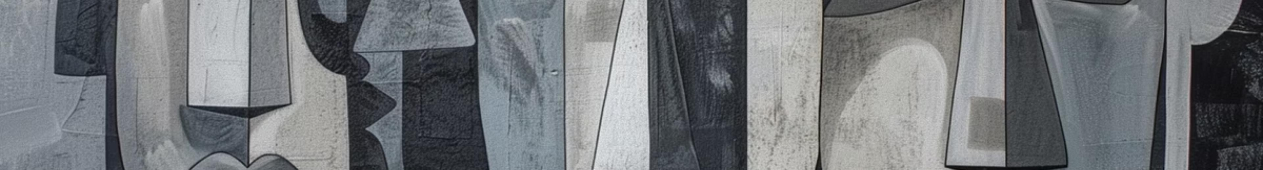
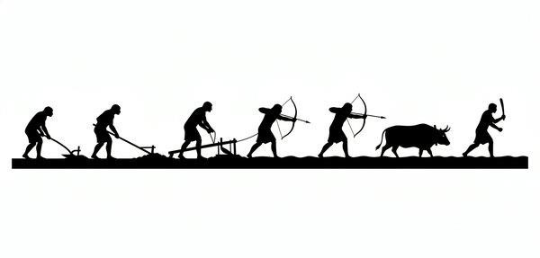
Неолитическая революция
НЕОЛИТ
Основные последствия
Причины перехода к производящему хозяйству
Климатические изменения
Потепление после ледникового периода создало условия для земледелия.
Оседлость — постоянные поселения и строительство капитальных жилищ.
Демографический рост — увеличение численности населения и
плотности поселений.
Демографическое давление
Рост населения требовал новых источников и форм получения пищи.
Прибавочный продукт — основа для социального расслоения и обмена.
Накопленный опыт
Глубокое знание растений и животных позволило перейти к их одомашниванию.
Новые технологии — керамика, ткачество, полированный камень, ирригация.

Slide 15

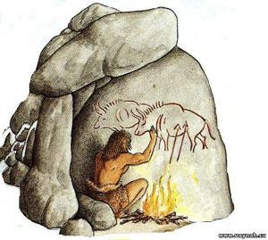

Особенности первобытной культуры
КУЛЬТУРА
Символический характер
Предметы несли сакральный смысл: каждый объект был одновременно утилитарным и ритуально значимым.
Мифологическое мышление
Объяснение мира через миф — основной способ познания и передачи коллективного опыта.
Синкретизм
Нераздельность всех форм культуры: искусство, религия, знание и практика существовали как единое целое.
Традиционализм
Культура воспроизводилась без изменений из поколения в поколение, обеспечивая стабильность общества.

Slide 16
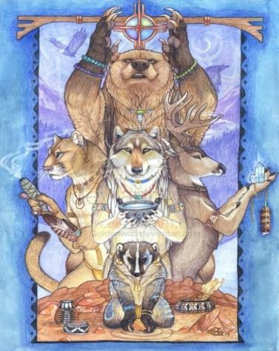
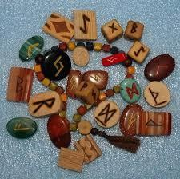
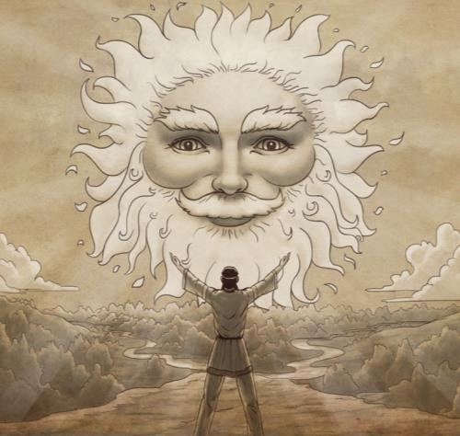
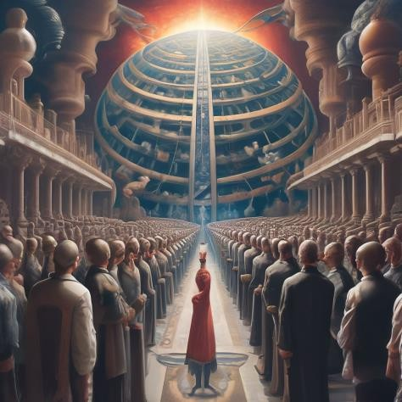
Религиозные представления
РЕЛИГИЯ
Тотемизм
Вера в родство человеческого рода с
определённым животным или растением- покровителем, регулирующая социальные отношения.
Анимизм
Одушевление природных явлений, предметов и существ; представление о том, что всё в мире имеет душу или духа.
Роль религии в первобытном обществе
Регулирование социального поведения и табу
Объяснение природных явлений и жизненного цикла
Сплочение коллектива через совместный ритуал
Закрепление норм и передача знаний
Фетишизм
Наделение материальных объектов
сверхъестественными свойствами и магической силой.
Магия и культы
Магические практики как способ воздействия на мир; культы плодородия, предков и природных сил.

Slide 17
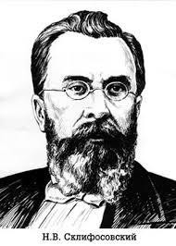
Духовная культура первобытного общества
ДУХОВНАЯ КУЛЬТУРА
Первобытное искусство
Наскальная живопись, скульптура, орнамент — синтез эстетики и магии
Ритуальные практики
Обряды инициации, погребения, сезонные праздники как основа общественной жизни
Система знаний
Накопленный опыт в области медицины, астрономии, навигации и земледелия
Языковая культура
Искусство
Отражение мира в образах
Устная традиция как главный механизм хранения и передачи коллективной памяти.
Мифы, предания и песни — первые формы литературного творчества человечества.
Зарождение знаковых систем — предпосылки к появлению письменности.

Slide 18

Наследие первобытной культуры
ИТОГ
Культурные достижения
Орудия труда, архитектура, искусство и религия —
фундамент всей последующей культуры
Влияние на цивилизации
Аграрная революция, социальная иерархия и мифология стали основой древних государств
Нераскрытые тайны
Мегалиты, пещерная живопись и ритуалы до сих пор хранят загадки первобытного мира
Ключевые выводы
Первобытная эпоха заложила универсальные основы человеческой культуры и социальности.
Синкретизм и мифологическое мышление определили характер всей архаической культуры.
Неолитическая революция стала точкой перехода к цивилизации и государственности.

Slide 19
Список литературы и источников
https://www.mudriyfilosof.ru/2012/10/blog-post_8-3.html
https://ode2.susu.ru/book/kulturology/Cult/2-1-3.htm
https://www.kgau.ru/distance/culture/cont/culturologia/tema_07.html
https://bguor.ru/subjects/cherenova.ru/html/mhk/mhk_01.htm
Художественная культура первобытного общества. // СПб: «Славия». 1994. 416 с. ISBN 5-7664-1019-0 (Мировая художественная культура, 1. [см. также т. 2]) Сост. И.А. Химик.
Под редакцией и с предисловием доктора философских наук профессора М.С. Кагана.
Рецензент М.Ю. Герман, доктор искусствоведения, профессор, член
Международной ассоциации художественных критиков (AICA)

Slide 20
Спасибо за внимание
Я устал.

